Slide 1
圣经中的多音字

Slide 2
《约伯记》

Slide 3
《约伯记》
吓 虺 耙 挲
共4个

Slide 4
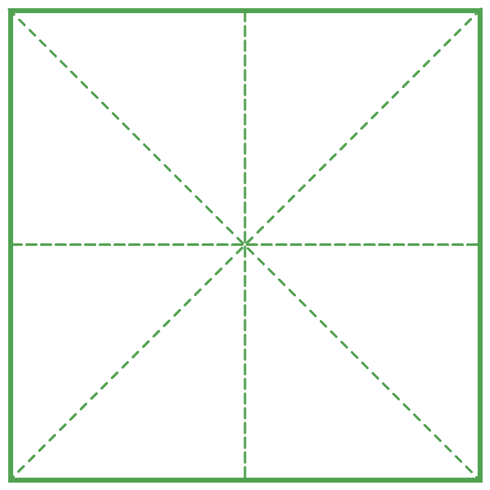
hè
xià
吓
吓

Slide 5
吓 xià
吓 hè
恐吓 用要挟的话或要
挟的手段威胁人
威吓 用武力或其他强
势力来吓唬（xià）
吓唬 威胁、恐吓(hè)使人
感 到害怕、惊吓
因意外的刺激而害怕
吓人 、可怕；使人害怕
Notes:
我们常说撇 piě东北更喜欢说

Slide 6

吓 xià
约伯记 18:11 四面的惊吓要使他害怕，并且追赶他的脚跟。
弥迦书 4:4 人人都要坐在自己葡萄树下和无花果树下，无人惊吓。这
是万军之耶和华亲口说的。
马太福音 28:4 看守的人就因他吓得浑身乱战，甚至和死人一样。
路加福音 21:26 天势都要震动，人想起那将要临到世界的事，就都吓得
魂不附体。
备注：圣经中40处读xià

Slide 7
吓 hè
《约伯记》7:14 你就用梦惊骇我，用异象恐吓我。
路得记 2:16 并要从捆里抽出些来，留在地下任她拾取，不可叱吓她。”
箴言 18:23 贫穷人说哀求的话；富足人用威吓的话回答。
使徒行传 9:1 扫罗仍然向主的门徒口吐威吓凶杀的话，去见大祭司，
哥林多后书 10:9 我说这话，免得你们以为我写信是要威吓你们；
备注：圣经中26处读hè

Slide 8
huǐ
huī
虺
虺
虺

Slide 9
虺 huǐ
1 古书上说的一种毒蛇，引申为小蛇，又引申指蜥蜴类的动物。
2 姓氏
虺 huī
释义
虺尵（tuí）疲劳生病（多用于马）。也作“虺隤”（tuí） 。
ǐ
Notes:
我们常说撇 piě东北更喜欢说

Slide 10
虺huǐ
约伯记20:14 他的食物在肚里却要化为酸，在他里面成为
虺蛇的恶毒。
申命记 32:33 他们的酒是大蛇的毒气，是虺蛇残害的恶毒。
诗篇 58:4 他们的毒气好像蛇的毒气；他们好像塞耳的聋虺。
罗马书 3:13 他们的喉咙是敞开的坟墓；他们用舌头弄诡
诈，嘴唇里有虺蛇的毒气。
备注：圣经中出现9处都读huǐ
Notes:
我们常说撇 piě东北更喜欢说

Slide 11
bà
pá
耙
耙
lòu

Slide 12
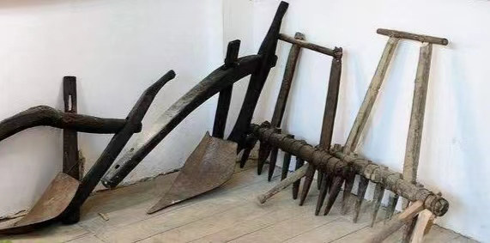
耙 bà
1.农具名。土地翻耕后，用以破碎大土块并平整土地。
2.用耙碎土、平地。

Slide 13
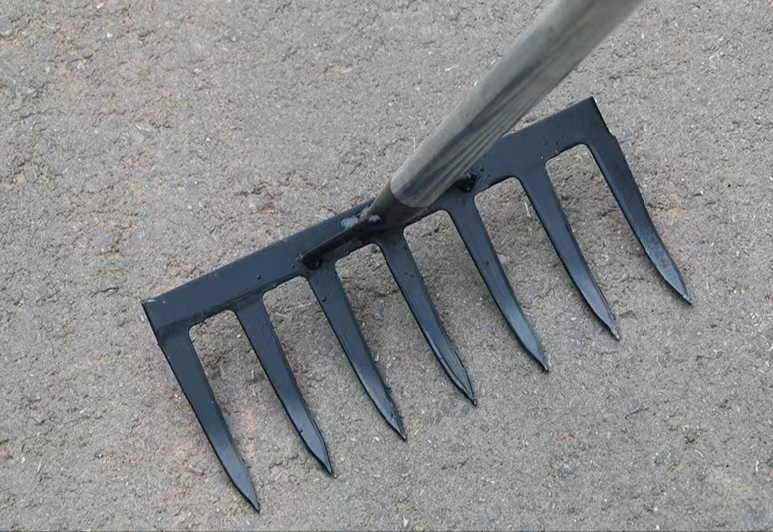
耙 pá
农具名。以竹、木、铁为齿，安有长柄，用来为晾晒的粮食调面和聚散柴草等，也能以之平整土地。

Slide 14
耙 bà
约伯记 39:10 你岂能用套绳将野牛笼在犁沟之间？它岂肯随你耙山
谷之地？
撒母耳记下 12:31 将城里的人拉出来，放在锯下，或铁耙下，或铁
斧下，或叫他经过砖窑（或译：强他们用锯，或
用打粮食的铁器，或用铁斧做工，或使在砖窑里服役）；大卫待亚扪各城的居民都是如此。其后，大卫和众军都回耶路撒冷去了。同（历代志上 20:3 ）
以赛亚书 28:24 那耕地为要撒种的，岂是常常耕地呢？岂是常常开
垦耙地呢？
何西阿书 10:11 以法莲是驯良的母牛犊，喜爱踹谷，我却将轭加在
它肥美的颈项上，我要使以法莲拉套（或译：被骑）
犹大必耕田；雅各必耙地。
备注：圣经中5处都读bà
Notes:
我们常说撇 piě东北更喜欢说

Slide 15
耙 pá
约伯记 41:30 它肚腹下如尖瓦片；它如钉耙经过淤泥。
备注：圣经中1处读pá
Notes:
我们常说撇 piě东北更喜欢说

Slide 16
shā
suō
sā
挲
挲
挲
释义：用手轻轻按着一下一下地移动的意思
释义：张开的意思。
释义：是抚摸的意思。

Slide 17
挲shā
约伯记 39:19 马的大力是你所赐的吗？它颈项上
挓挲的鬃是你给它披上的吗？
耶利米书 4:31 我听见有声音，仿佛妇人产难的声音，好
像生头胎疼痛的声音，是锡安女子（就是
指民的意思）的声音；她喘着气、挓挲手，
说：我有祸了！在杀人的跟前，我的心发昏了。
备注：圣经中出现2处都读shā
Notes:
我们常说撇 piě东北更喜欢说

Slide 18
yìng
yīng
应
应
lòu

Slide 19
应 yìng
释义： 1.回答。
2.受；接受。
3.顺应；适应。
4.应和；响应。
5.应付；对付。
6.应验；证实。
应 yīng
释义：1.应当；应该
2 答应。
3 答应（做）
ǐ
Notes:
我们常说撇 piě东北更喜欢说

Slide 20
应 yìng
《创世记》 30:31 拉班说：“我当给你什么呢？”雅各说：“什么你
也不必给我，只有一件事，你若应（yìng）承，我
便仍旧牧放你的羊群。
《申命记》 13:2 对你说：‘我们去随从你素来所不认识的别神，侍奉
它吧。’他所显的神迹奇事虽有应（yìng）验，
《约书亚记》 15:31 他不用倚靠虚假欺哄自己，因虚假必成为他的报
应（yìng）。
《约伯记 》34:11 他必按人所做的报应（yìng）人，使各人照所行的
得报。
Notes:
我们常说撇 piě东北更喜欢说

Slide 21
应 yīng
《撒母耳记上 》26:14 大卫呼叫百姓和尼珥的儿子押尼珥说：“押尼
珥啊，你为何不答应（yīng）呢？”押尼珥说：
“你是谁？竟敢呼叫王呢？”
《撒母耳记上》30:24 这事谁肯依从你们呢？上阵的得多少，看守器具
的也得多少；应（yīng）当大家平分。”
《历代志下》6:4 所罗门说：“耶和华－以色列的 神是应（yīng）
当称颂的！因他亲口向我父大卫所应（yìng）许的，也亲
手成就了。
《约伯记》35:12 他们在那里，因恶人的骄傲呼求，却无人答应（yīng）。
Notes:
我们常说撇 piě东北更喜欢说

Slide 22
xiǔ
xiù
sù
宿
宿
宿
释义：1.止宿；过夜。2.平素的；一向的。3.年老的；有经验的。4.有名望的人。
释义：星宿。古代
指某些星的
集合体。
释义：量词。用
于计算夜。

Slide 23
宿 sù
《创世记》24:23 说：“请告诉我，你是谁的女儿？你父
亲家里有我们住宿（sù）的地方没有？”
《士师记》19:4 那人的岳父，就是女子的父亲，将那人留
下住了三天。于是二人一同吃喝、住宿（sù）。
备注：宿sù在圣经在出现５０次
Notes:
我们常说撇 piě东北更喜欢说

Slide 24
宿 xiǔ
《士师记》19:7 那人起来要走，他岳父强留他，他又住了
一宿（xiǔ）。
《诗篇 》30:5 因为，他的怒气不过是转眼之间；他的恩
典乃是一生之久。一宿（xiǔ）虽然有哭泣，
早晨便必欢呼。
备注：宿xiǔ在圣经中出现２次
Notes:
我们常说撇 piě东北更喜欢说

Slide 25
宿 xiù
《士师记》 5:20 星宿（xiù）从天上争战，从其轨道攻
击西西拉。
《约伯记》 22:12 神岂不是在高天吗？你看星（xiù）宿
何其高呢！
《以赛亚书 》13:10 天上的众星群宿（xiù）都不发光；日
头一出就变黑暗；月亮也不放光。
备注：宿xiù在圣经中出现１７次
Notes:
我们常说撇 piě东北更喜欢说

Slide 26
fā
fà
发
发
lòu

Slide 27
发 fā
释义：1.发射。把箭、枪弹、炮弹
等射出去。
2.发生；产生。3.引起或开
始行动。
4显现出。显露（感情）。
5.产生（某种感觉）。
6.（财势）兴旺。7.扩展。
8.特指食物由于发酵或水泡
而胀大。
9.离开；启程。
10.把人派出去；派遣。
11.打开；揭示出来。
12.放散；散布。
13.发布；表达。
14.把东西送出去。
发 fà
释义：头发。
Notes:
我们常说撇 piě东北更喜欢说

Slide 28
发 fā

Slide 31
挲shā
约伯记 39:19 马的大力是你所赐的吗？它颈项上
挓挲的鬃是你给它披上的吗？
耶利米书 4:31 我听见有声音，仿佛妇人产难的声音，好
像生头胎疼痛的声音，是锡安女子（就是
指民的意思）的声音；她喘着气、挓挲手，
说：我有祸了！在杀人的跟前，我的心发昏了。
Notes:
我们常说撇 piě东北更喜欢说

Slide 32
谢谢大家

